Slide 1
анализ предпринимательской активности старообрядцев в xix веке (на примере Боровского уезда Калужской губернии)
О.А.Тенякова, канд.экон.наук (г.Балабаново,
Калужской области, БФ МГГУ им. М.А. Шолохова)

Slide 2
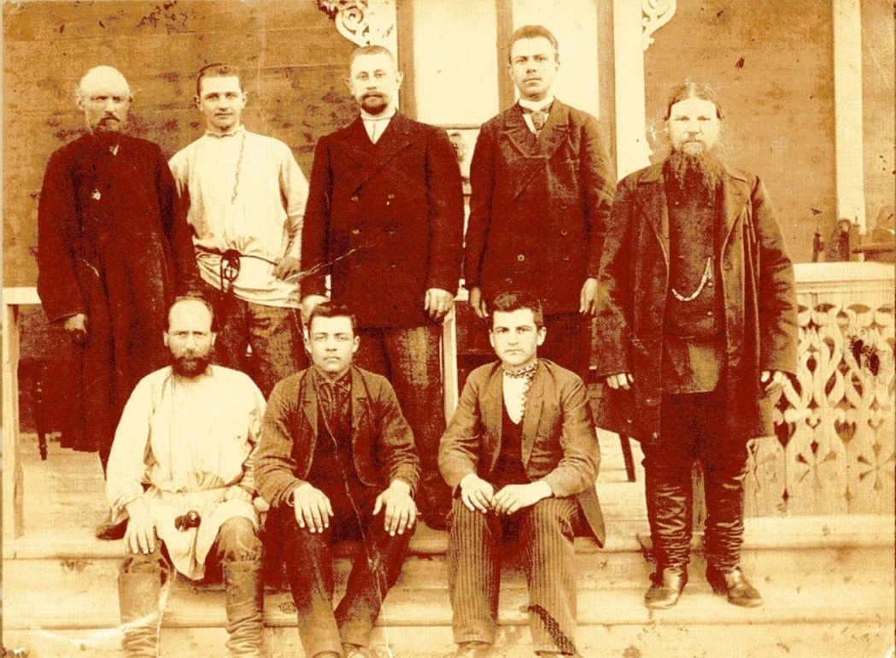
XIX века - ХХ века золотой этап развития предпринимательства в России
Купцы – старообрядцы выделяются как особый тип предпринимателей, которые были заинтересованы не только в развитии собственного производства, но и создании благоприятных условий деятельности и жизни в родном городе.

Slide 3
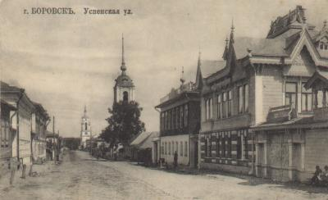
Боровский уезд калужской губернии
Самый крупный по территории в губернии.
Крупнейший торгово-промышленный центр в губернии.
Со второй половины XIX века уездный город Боровск становится центром русского старообрядчества.

Slide 4
Население города Боровска XIX века

Slide 5
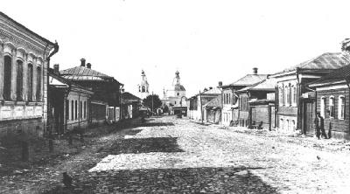
основные виды деятельности населения города Боровска XIX века
Промысел огородничество, которым занималось около 60% населения.
Мелочная торговля, преимущественно хлеб, пенька, кожа, сало, конопляное масло и пр.

Slide 6
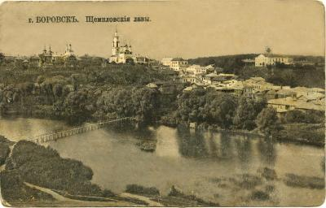
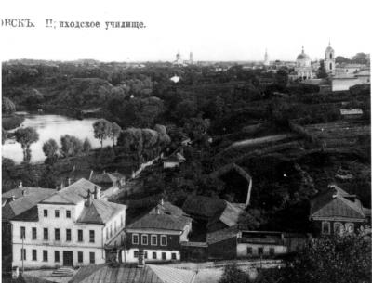
Активное развитие промышленного производства привело к тому, что к середине XIX века Боровский уезд становится одним из важнейших торгово-промышленных центров в Калужской губернии.

Slide 7
Владельцы промышленных заведений | количество рабочих | род деятельности
Александровы Евграф и Иван, купцы | 125 | мануфактурная фабрика
Ёжиков Пафнутий Петрович, крестьянин | 40 | мануфактурная фабрика
Исаев Федор Семенович, купец 2-ой гильдии | 31 | мануфактурная фабрика
Меренков Федор Грирогьевич, мещанин | 30 | рогожное заведение
Полежаев Петр Михайлович, купец 2-ой гильдии | 70 | мануфактурная фабрика
Проворотов Агафон Павлович, купец | 35 | кожевенный завод
Санин Петр Иванович, купец 1-ой гильдии | 116 | химический завод
Смирнов Александр Прокофьевич, крестьянин | 59 | мануфактурная фабрика
Шутов Николай Васильевич, купец | н/д | сально-свечной завод

Slide 8
Ткацкое производство в Боровском уезде
В XVIII веке в Боровском уезде насчитывалось более 50 кустарных артелей по производству платков и тканей.
В 1892 г. мануфактурных фабрик в Боровском уезде числилось 20.
К 1917 г. мануфактурных фабрик осталось 6, однако, в общей сумме произведенной продукции деятельность этих фабрик занимала 34 %.

Slide 9
Статистика некоторых мануфактурных фабрик Боровского уезда
Владелец фабрики | год основания | Кол-во работников, чел. | Годовая выручка, руб.
Александровы Евграф и Иван Александровичи | 1857 | 125 | 47700
Ёжиков Пафнутий Петрович | 1886 | 40 | 5000
Полежаев Петр Михайлович | 1887 | 70 | 7500
Смирнов Александр Прокофьевич | 1870 | 59 | 27000

Slide 10
Сведения о заводах и фабриках Боровского уезда
 | 1873 | 1883 | 1892
Кожевенный завод | 6 | 6 | 5
Сально-свечной завод | 3 | 1 | 1
Химический завод | 3 | 2 | 2
Кирпичный завод | 4 | 8 | 6
Пивоваренный завод | 5 | 2 | -
Гончарный завод | 2 | 2 | 1
Маслобойный завод | 4 | 3 | -
Мануфактурная фабрика | - | 7 | 20
Сыроваренный завод | - | 1 | 2
Крахмальный завод | - | - | 1
Всего | 32 | 39 | 46

Slide 11
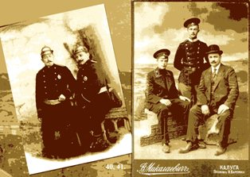
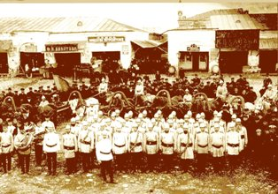
Деловая этика старообрядцев имела очень сильную конфессиональную окраску, что послужило прочной институциональной основой для формирования специфической предпринимательской среды.

Slide 12
купцы - старообрядцы Боровского уезда
В первую очередь, были предпринимателями, и довольно успешными.
Во – вторых, боровские купцы – старообрядцы активно занимались благотворительной деятельностью.
В – третьих, боровские купцы играли немаловажную роль в управлении городом.

Slide 13
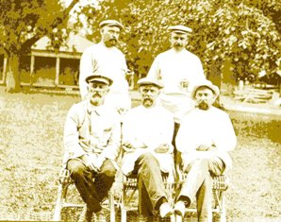


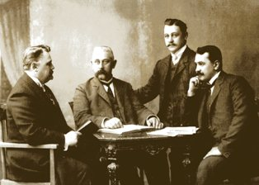
Ждановы, Голофтеевы, Полежаевы, Шутовы,

Slide 14
Спасибо за Внимание!

